Slide 1





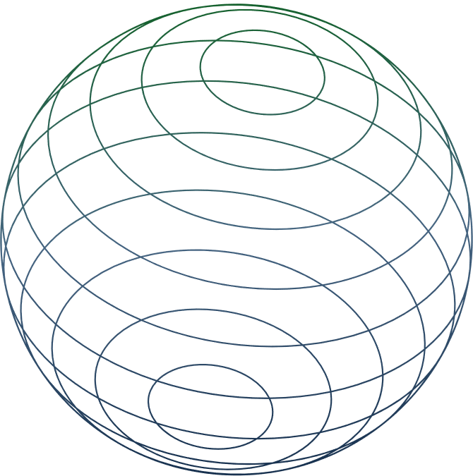
Estrategias de control para la desaturación de ruedas de reacción en Cubesats
Sebastian Augusto Zapata Gil

Slide 2


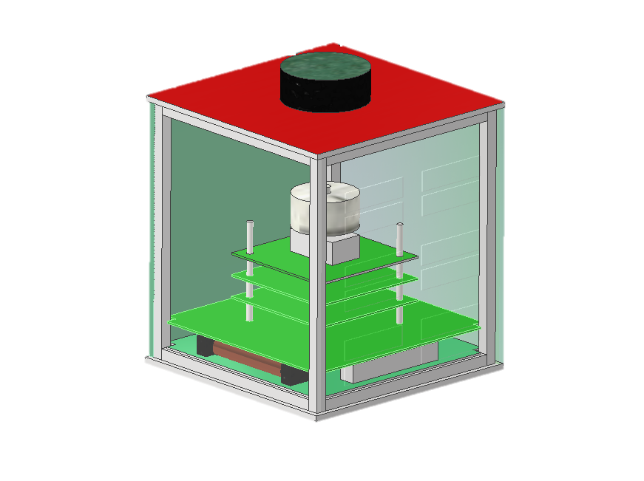

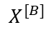
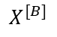
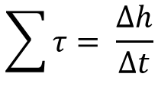
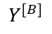
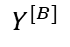
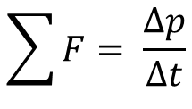
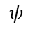
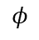
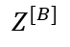
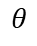
Movimiento de un vehículo
Traslación
$$\sum{F= \frac{∆p}{∆t}}$$
$$\sum{τ= \frac{∆h}{∆t}}$$
Rotación
Astrodinámica
Control de actitud
$$Z^{[B]}$$
$$Z^{[B]}$$
$$ψ$$
$$φ$$
$$Y^{[B]}$$
$$X^{[B]}$$
$$θ$$
$$X^{[B]}$$
$$Y^{[B]}$$
Notes:
Esta sirve como una forma de simular entornos espaciales para realizar experimentos con pequeños satélites.
El campo magnético del planeta tierra cobra
gran relevancia a la hora de controlar la actitud
de un satélite en el espacio. Ya que la
influencia aerodinámica es mínima, no se
puede recurrir fácilmente a superficies de
control como lo haría una aeronave. Por lo que,
uno de los dispositivos empleados para orientar
a los satélites es el magnetorque, el cual
funciona bajo la influencia de los campos
geomagnéticos.
Por esta razón, resulta imprescindible recrear
este fenómeno en un banco de pruebas, bajo
condiciones controladas, y así comprender la
dinámica de los vehículos espaciales

Slide 3
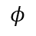
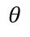
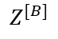
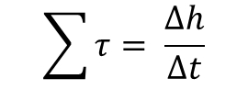
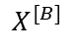
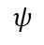
Movimiento de un vehículo
Rotación
Control de actitud / ADCS
Ruedas de Reacción
Magnetorquers
$$Z^{[B]}$$
Control activo
Thrusters
$$ψ$$
$$\sum{τ= \frac{∆h}{∆t}}$$
Control pasivo
$$φ$$
$$Y^{[B]}$$
$$X^{[B]}$$
$$θ$$
Notes:
Esta sirve como una forma de simular entornos espaciales para realizar experimentos con pequeños satélites.
El campo magnético del planeta tierra cobra
gran relevancia a la hora de controlar la actitud
de un satélite en el espacio. Ya que la
influencia aerodinámica es mínima, no se
puede recurrir fácilmente a superficies de
control como lo haría una aeronave. Por lo que,
uno de los dispositivos empleados para orientar
a los satélites es el magnetorque, el cual
funciona bajo la influencia de los campos
geomagnéticos.
Por esta razón, resulta imprescindible recrear
este fenómeno en un banco de pruebas, bajo
condiciones controladas, y así comprender la
dinámica de los vehículos espaciales

Slide 4
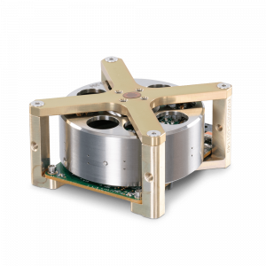
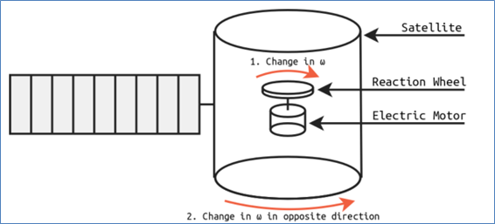
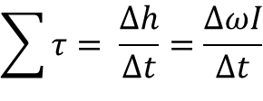
Ruedas de Reacción
$$\sum{τ= \frac{∆h}{∆t}=\frac{∆ωI}{∆t}}$$
Notes:
Esta sirve como una forma de simular entornos espaciales para realizar experimentos con pequeños satélites.
El campo magnético del planeta tierra cobra
gran relevancia a la hora de controlar la actitud
de un satélite en el espacio. Ya que la
influencia aerodinámica es mínima, no se
puede recurrir fácilmente a superficies de
control como lo haría una aeronave. Por lo que,
uno de los dispositivos empleados para orientar
a los satélites es el magnetorque, el cual
funciona bajo la influencia de los campos
geomagnéticos.
Por esta razón, resulta imprescindible recrear
este fenómeno en un banco de pruebas, bajo
condiciones controladas, y así comprender la
dinámica de los vehículos espaciales

Slide 5
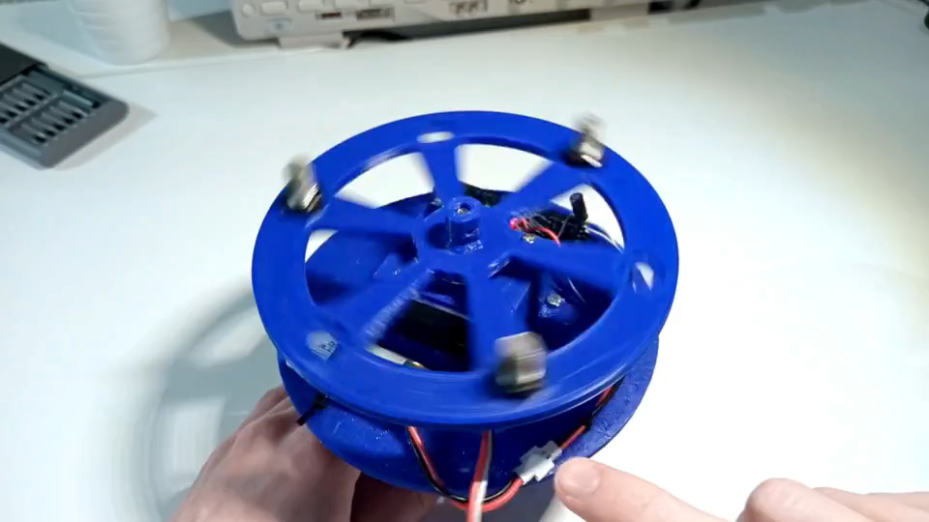
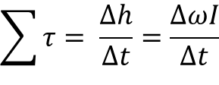
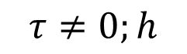

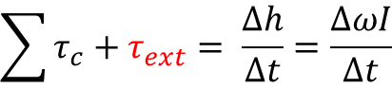
Fenómeno de Saturación
$$\sum{τ= \frac{∆h}{∆t}=\frac{∆ωI}{∆t}}$$
$$\sum{τ_{c}+τ_{ext}= \frac{∆h}{∆t}=\frac{∆ωI}{∆t}}$$
Arrastre aerodinámico
Presión solar
Gradiente gravitacional
Magnéticos
$$τ=\dot{h}$$
$$τ≠0;h$$
Notes:
Esta sirve como una forma de simular entornos espaciales para realizar experimentos con pequeños satélites.
El campo magnético del planeta tierra cobra
gran relevancia a la hora de controlar la actitud
de un satélite en el espacio. Ya que la
influencia aerodinámica es mínima, no se
puede recurrir fácilmente a superficies de
control como lo haría una aeronave. Por lo que,
uno de los dispositivos empleados para orientar
a los satélites es el magnetorque, el cual
funciona bajo la influencia de los campos
geomagnéticos.
Por esta razón, resulta imprescindible recrear
este fenómeno en un banco de pruebas, bajo
condiciones controladas, y así comprender la
dinámica de los vehículos espaciales

Slide 6

Fenómeno de Saturación
Momento angular [Nms]
$$τ=\dot{h}$$
Grafico saturacion
Torque[Nm]
Yaw [deg]
Notes:
Esta sirve como una forma de simular entornos espaciales para realizar experimentos con pequeños satélites.
El campo magnético del planeta tierra cobra
gran relevancia a la hora de controlar la actitud
de un satélite en el espacio. Ya que la
influencia aerodinámica es mínima, no se
puede recurrir fácilmente a superficies de
control como lo haría una aeronave. Por lo que,
uno de los dispositivos empleados para orientar
a los satélites es el magnetorque, el cual
funciona bajo la influencia de los campos
geomagnéticos.
Por esta razón, resulta imprescindible recrear
este fenómeno en un banco de pruebas, bajo
condiciones controladas, y así comprender la
dinámica de los vehículos espaciales

Slide 7
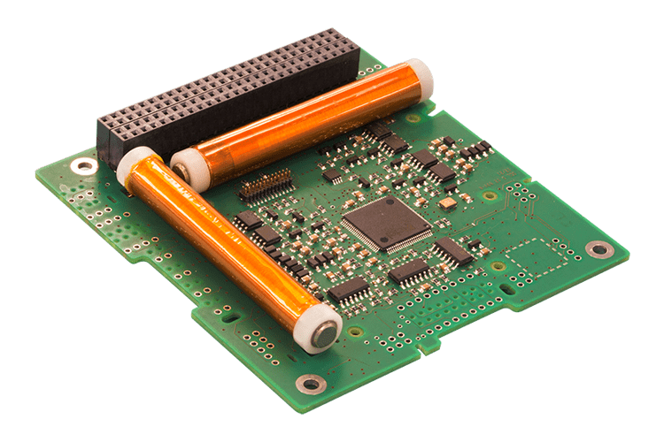
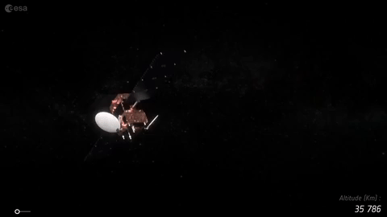
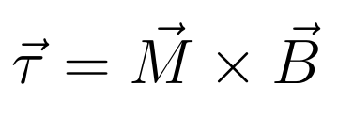
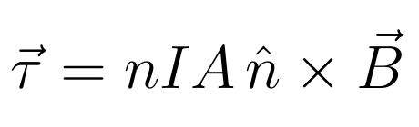
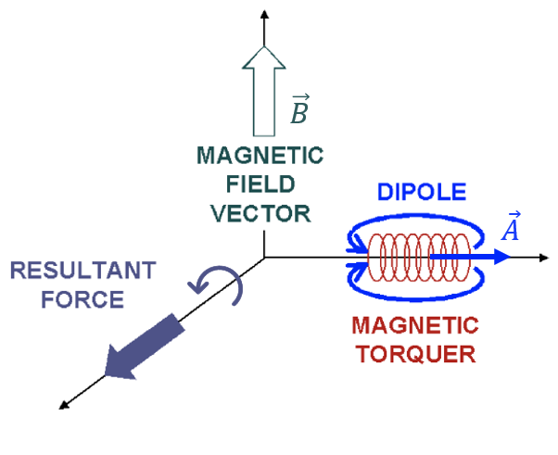
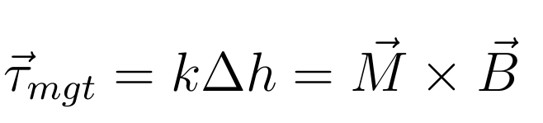
Desaturación
Notes:
Esta sirve como una forma de simular entornos espaciales para realizar experimentos con pequeños satélites.
El campo magnético del planeta tierra cobra
gran relevancia a la hora de controlar la actitud
de un satélite en el espacio. Ya que la
influencia aerodinámica es mínima, no se
puede recurrir fácilmente a superficies de
control como lo haría una aeronave. Por lo que,
uno de los dispositivos empleados para orientar
a los satélites es el magnetorque, el cual
funciona bajo la influencia de los campos
geomagnéticos.
Por esta razón, resulta imprescindible recrear
este fenómeno en un banco de pruebas, bajo
condiciones controladas, y así comprender la
dinámica de los vehículos espaciales

Slide 8
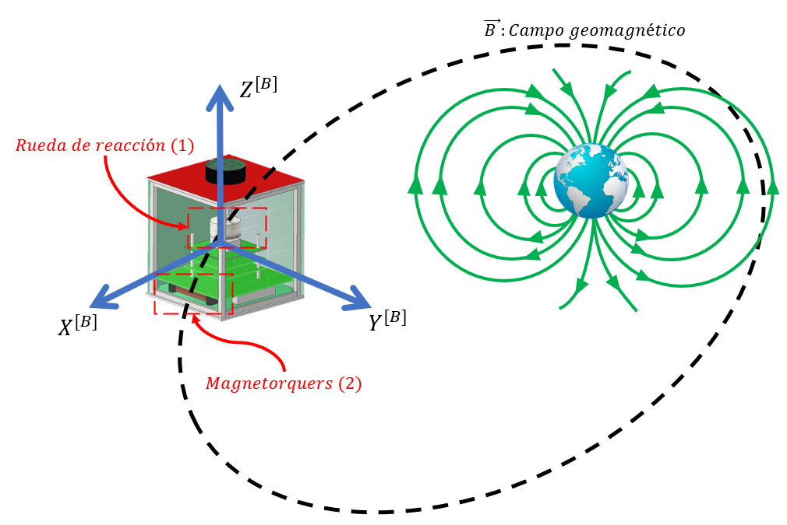
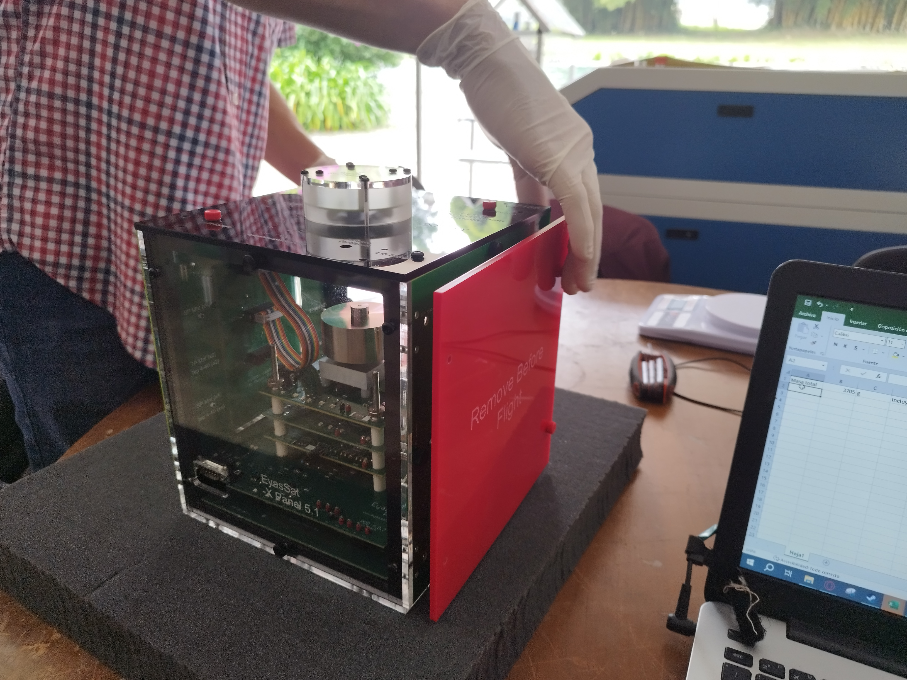
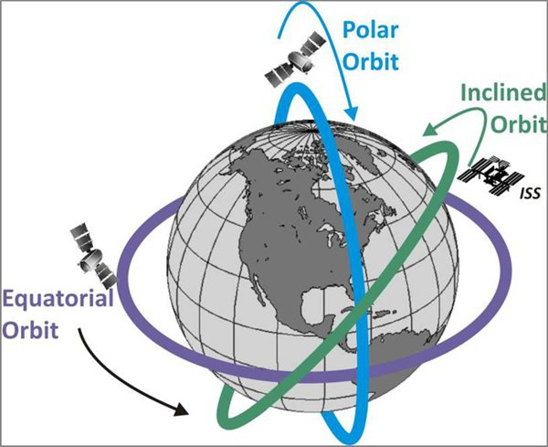
Planteamiento del problema
Objetivo: Validar computacionalmente una estrategia de control de actitud para el picosatélite CubeSat EyasSat que integre la desaturación de sus ruedas de reacción mediante magnetorquers a partir de su modelo dinámico.
Notes:
Esta sirve como una forma de simular entornos espaciales para realizar experimentos con pequeños satélites.
El campo magnético del planeta tierra cobra
gran relevancia a la hora de controlar la actitud
de un satélite en el espacio. Ya que la
influencia aerodinámica es mínima, no se
puede recurrir fácilmente a superficies de
control como lo haría una aeronave. Por lo que,
uno de los dispositivos empleados para orientar
a los satélites es el magnetorque, el cual
funciona bajo la influencia de los campos
geomagnéticos.
Por esta razón, resulta imprescindible recrear
este fenómeno en un banco de pruebas, bajo
condiciones controladas, y así comprender la
dinámica de los vehículos espaciales

Slide 9
Metodología
Modelo matemático
Linealización del espacio de estados
Diseño de controladores
Simulaciones
Notes:
Esta sirve como una forma de simular entornos espaciales para realizar experimentos con pequeños satélites.
El campo magnético del planeta tierra cobra
gran relevancia a la hora de controlar la actitud
de un satélite en el espacio. Ya que la
influencia aerodinámica es mínima, no se
puede recurrir fácilmente a superficies de
control como lo haría una aeronave. Por lo que,
uno de los dispositivos empleados para orientar
a los satélites es el magnetorque, el cual
funciona bajo la influencia de los campos
geomagnéticos.
Por esta razón, resulta imprescindible recrear
este fenómeno en un banco de pruebas, bajo
condiciones controladas, y así comprender la
dinámica de los vehículos espaciales

Slide 10
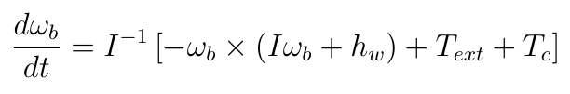
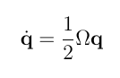
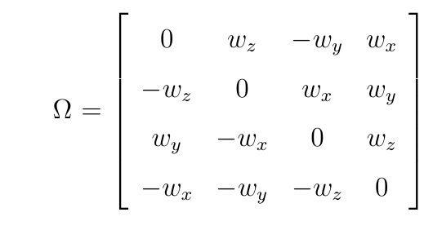
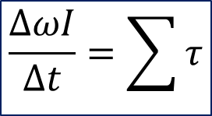
Modelo matemático
Modelo Dinámico
Modelo Cinemático
$$\frac{∆ωI}{∆t}=\sum{τ}$$
Notes:
Esta sirve como una forma de simular entornos espaciales para realizar experimentos con pequeños satélites.
El campo magnético del planeta tierra cobra
gran relevancia a la hora de controlar la actitud
de un satélite en el espacio. Ya que la
influencia aerodinámica es mínima, no se
puede recurrir fácilmente a superficies de
control como lo haría una aeronave. Por lo que,
uno de los dispositivos empleados para orientar
a los satélites es el magnetorque, el cual
funciona bajo la influencia de los campos
geomagnéticos.
Por esta razón, resulta imprescindible recrear
este fenómeno en un banco de pruebas, bajo
condiciones controladas, y así comprender la
dinámica de los vehículos espaciales

Slide 11
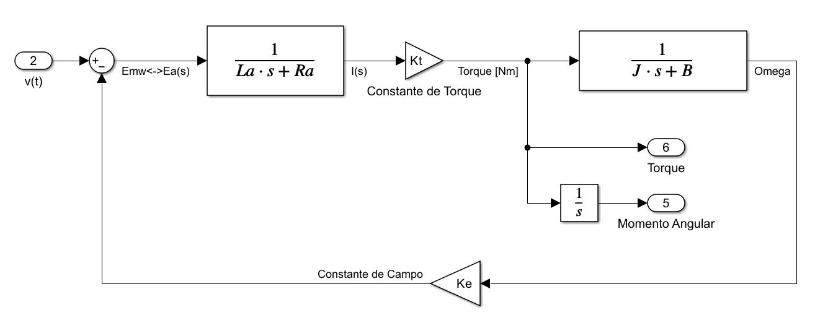
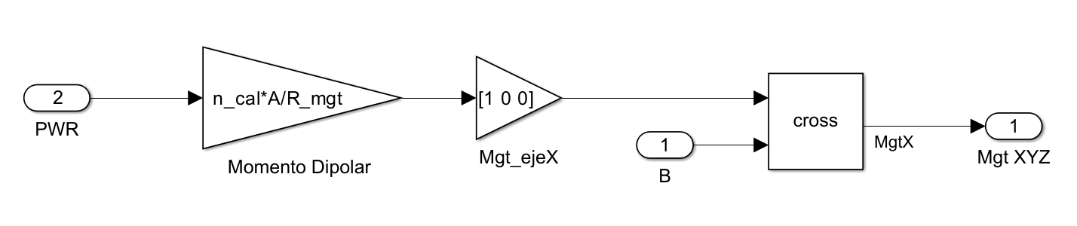
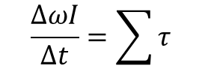
Modelo dinámico
$$\frac{∆ωI}{∆t}=\sum{τ}$$
Modelo RW
Modelo Magnetorquers
Notes:
Esta sirve como una forma de simular entornos espaciales para realizar experimentos con pequeños satélites.
El campo magnético del planeta tierra cobra
gran relevancia a la hora de controlar la actitud
de un satélite en el espacio. Ya que la
influencia aerodinámica es mínima, no se
puede recurrir fácilmente a superficies de
control como lo haría una aeronave. Por lo que,
uno de los dispositivos empleados para orientar
a los satélites es el magnetorque, el cual
funciona bajo la influencia de los campos
geomagnéticos.
Por esta razón, resulta imprescindible recrear
este fenómeno en un banco de pruebas, bajo
condiciones controladas, y así comprender la
dinámica de los vehículos espaciales

Slide 12
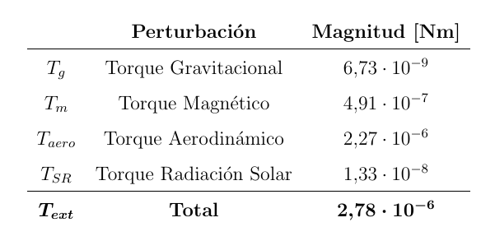
Modelo dinámico
$$\frac{∆ωI}{∆t}=\sum{τ}$$
Notes:
Esta sirve como una forma de simular entornos espaciales para realizar experimentos con pequeños satélites.
El campo magnético del planeta tierra cobra
gran relevancia a la hora de controlar la actitud
de un satélite en el espacio. Ya que la
influencia aerodinámica es mínima, no se
puede recurrir fácilmente a superficies de
control como lo haría una aeronave. Por lo que,
uno de los dispositivos empleados para orientar
a los satélites es el magnetorque, el cual
funciona bajo la influencia de los campos
geomagnéticos.
Por esta razón, resulta imprescindible recrear
este fenómeno en un banco de pruebas, bajo
condiciones controladas, y así comprender la
dinámica de los vehículos espaciales

Slide 13
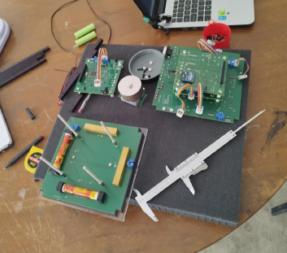
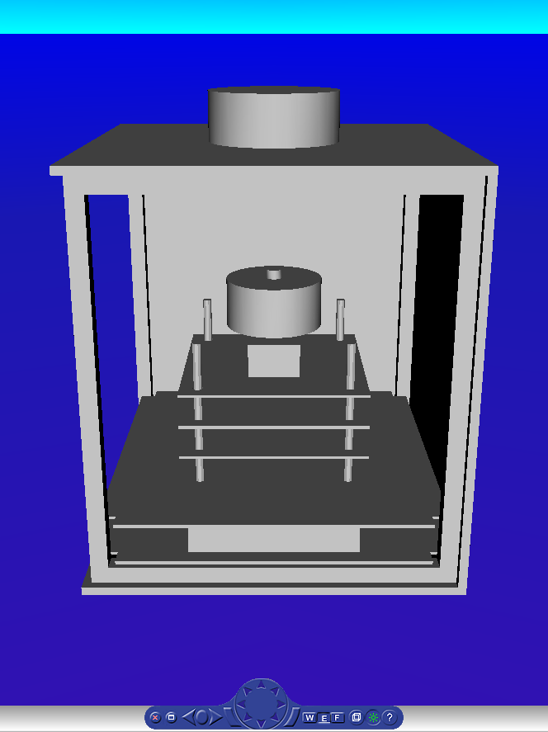
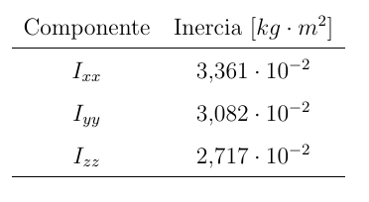
Modelo dinámico
$$\frac{∆ωI}{∆t}=\sum{τ}$$
Notes:
Esta sirve como una forma de simular entornos espaciales para realizar experimentos con pequeños satélites.
El campo magnético del planeta tierra cobra
gran relevancia a la hora de controlar la actitud
de un satélite en el espacio. Ya que la
influencia aerodinámica es mínima, no se
puede recurrir fácilmente a superficies de
control como lo haría una aeronave. Por lo que,
uno de los dispositivos empleados para orientar
a los satélites es el magnetorque, el cual
funciona bajo la influencia de los campos
geomagnéticos.
Por esta razón, resulta imprescindible recrear
este fenómeno en un banco de pruebas, bajo
condiciones controladas, y así comprender la
dinámica de los vehículos espaciales

Slide 14
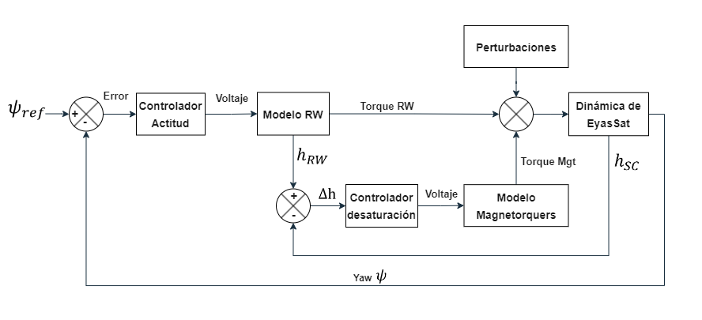
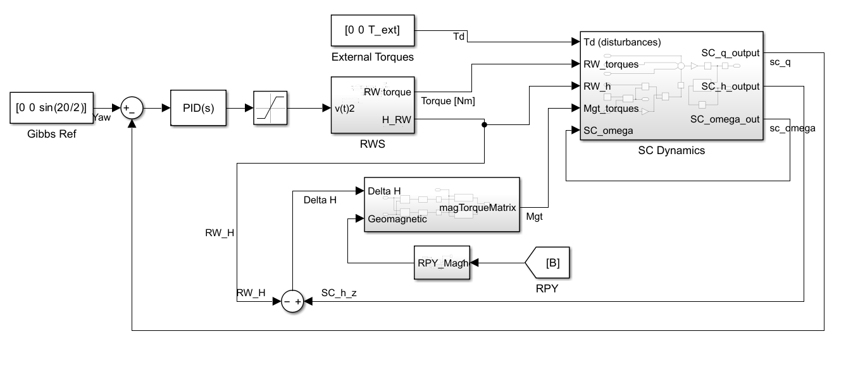
Controladores: PID
Ley de control
Notes:
Esta sirve como una forma de simular entornos espaciales para realizar experimentos con pequeños satélites.
El campo magnético del planeta tierra cobra
gran relevancia a la hora de controlar la actitud
de un satélite en el espacio. Ya que la
influencia aerodinámica es mínima, no se
puede recurrir fácilmente a superficies de
control como lo haría una aeronave. Por lo que,
uno de los dispositivos empleados para orientar
a los satélites es el magnetorque, el cual
funciona bajo la influencia de los campos
geomagnéticos.
Por esta razón, resulta imprescindible recrear
este fenómeno en un banco de pruebas, bajo
condiciones controladas, y así comprender la
dinámica de los vehículos espaciales

Slide 15
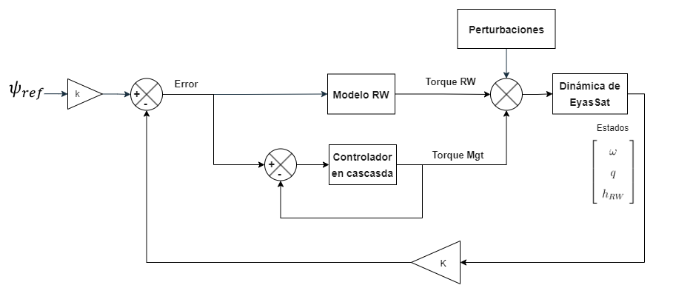
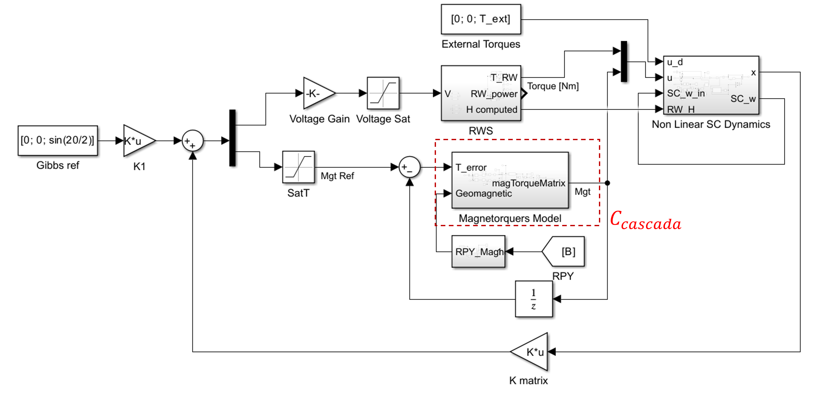
Controladores: LQR
Notes:
Esta sirve como una forma de simular entornos espaciales para realizar experimentos con pequeños satélites.
El campo magnético del planeta tierra cobra
gran relevancia a la hora de controlar la actitud
de un satélite en el espacio. Ya que la
influencia aerodinámica es mínima, no se
puede recurrir fácilmente a superficies de
control como lo haría una aeronave. Por lo que,
uno de los dispositivos empleados para orientar
a los satélites es el magnetorque, el cual
funciona bajo la influencia de los campos
geomagnéticos.
Por esta razón, resulta imprescindible recrear
este fenómeno en un banco de pruebas, bajo
condiciones controladas, y así comprender la
dinámica de los vehículos espaciales

Slide 16
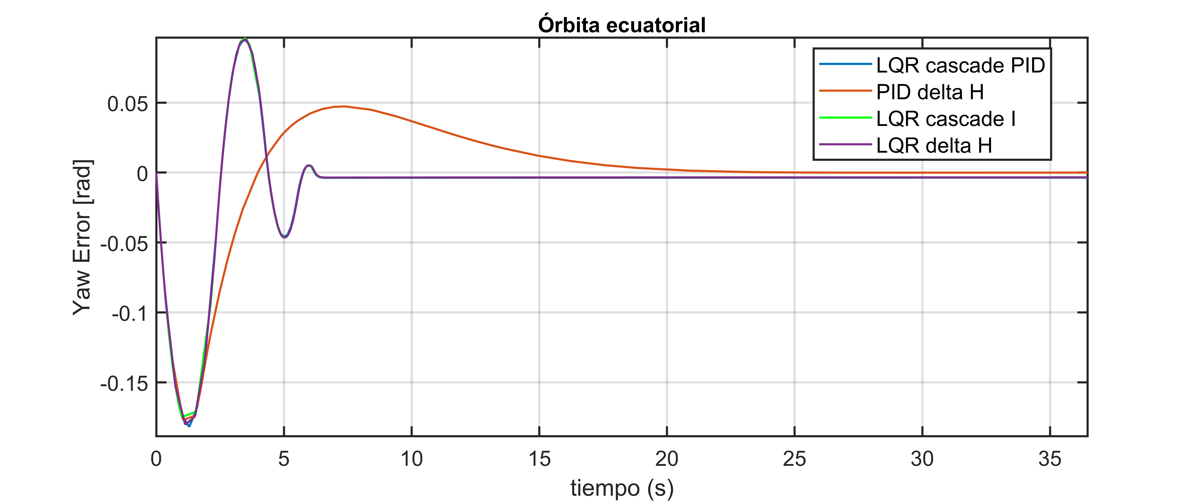


Resultados
Notes:
Esta sirve como una forma de simular entornos espaciales para realizar experimentos con pequeños satélites.
El campo magnético del planeta tierra cobra
gran relevancia a la hora de controlar la actitud
de un satélite en el espacio. Ya que la
influencia aerodinámica es mínima, no se
puede recurrir fácilmente a superficies de
control como lo haría una aeronave. Por lo que,
uno de los dispositivos empleados para orientar
a los satélites es el magnetorque, el cual
funciona bajo la influencia de los campos
geomagnéticos.
Por esta razón, resulta imprescindible recrear
este fenómeno en un banco de pruebas, bajo
condiciones controladas, y así comprender la
dinámica de los vehículos espaciales

Slide 17




Lineas futuras
Figura 2. Tibbs, M.L. (2015). Design and Test of an Attitude Determination and Control System for a 6U CubeSat using AFIT's CubeSat Testbed.
Figura 3. Jaula de Helmholtz construida.
Notes:
Esta sirve como una forma de simular entornos espaciales para realizar experimentos con pequeños satélites.
El campo magnético del planeta tierra cobra
gran relevancia a la hora de controlar la actitud
de un satélite en el espacio. Ya que la
influencia aerodinámica es mínima, no se
puede recurrir fácilmente a superficies de
control como lo haría una aeronave. Por lo que,
uno de los dispositivos empleados para orientar
a los satélites es el magnetorque, el cual
funciona bajo la influencia de los campos
geomagnéticos.
Por esta razón, resulta imprescindible recrear
este fenómeno en un banco de pruebas, bajo
condiciones controladas, y así comprender la
dinámica de los vehículos espaciales

Slide 18


Gracias por su atención
Para más información visítanos en:
https://grupoastra.github.io/codeac/

